Slide 1

Akuntansi Biaya
Pertemuan 4
Metode Harga Pokok Proses

Slide 2
METODE HARGA POKOK PROSES
Merupakan metode yang mengakumulasikan biaya berdasarkan tempat terjadinya proses produksi

Slide 3
Tujuan Pembelajaran
Tujuan dan Karakteristik dari Metode Harga Pokok Proses.
Biaya Produksi per Departemen dan Alirannya.
Jenis dari Arus Produksi dalam Pembuatan Produk.
Prosedur Akuntansi untuk Biaya Bahan Baku, Tenaga Kerja, dan Biaya Overhead Pabrik.
Pengaruh Otomatisasi atas Struktur Biaya Produksi.
Penyusunan Laporan Biaya Produksi per Departemen untuk Perusahaan Manufaktur.

Slide 4
Metode Harga Pokok Proses
Terfokus pada departemen-departemen dalam pabrik atau pusat-pusat biaya dan proses produksi.
Untuk perusahan yang menghasilkan produk secara masaldan homogen secara berkesinambungan.
Industri baja, semen, bahan kimia, kertas, dan tekstil.

Slide 5
Tujuan Metode Harga Pokok Proses
Menentukan harga pokok atau biaya per unit
membagi jumlah biaya dengan jumlah unit yang dihasilkan.
Laporan biaya produksi (cost of production report)

Slide 6
Karakteristik Metode Harga Pokok Proses
Biaya-biaya diakumulasikan menurut departemen atau pusat biaya.
Biaya produksi dibebankan kepada akun Barang dalam Proses dari setiap departemen.
Jumlah unit dari barang dalam proses dalam setiap departemen harus dinyatakan dalam bentuk tingkat penyelesaiannya dan unit yang dianggap selesai
Biaya per unit dihitung menurut departemen atau pusat biaya.
Pada saat produksi selesai dalam suatu departemen, jumlah unit yang selesai dan biayanya dipindahkan ke departemen berikutnya atau gudang barang jadi.
Untuk mengumpulkan, mengikhtisarkan, dan menghitung biaya baik secara keseluruhan maupun per unit menurut setiap departemen digunakan formulir laporan biaya produksi.

Slide 7
Biaya Produksi Departemen
Biaya produksi diakumulasikan dalam akun Barang Dalam Proses untuk setiap departemen produksi
Unit yang telah selesai dalam suatu departemen akan dipindahkan ke departemen berikutnya atau ke gudang barang jadi beserta dengan biaya atau harga pokoknya.
Jumlah unit yang selesai dari suatu departemen menjadi bahan baku bagi departemen berikutnya dalam satu arus produksi.

Slide 8
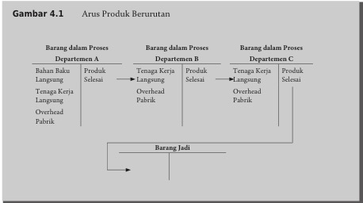
Arus Produksi Berurutan

Slide 9
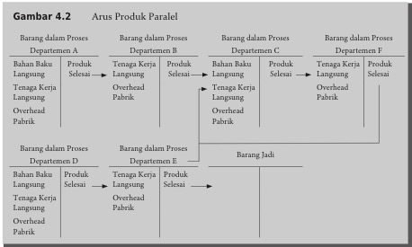
Arus Produksi Paralel

Slide 10
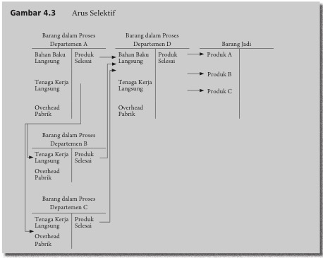
Arus Produksi Selektif

Slide 11
Akuntansi Biaya Bahan Baku
Contoh 4.1
Departemen Pemotongan, departemen pertama, menggunakan bahan baku langsung sebesar Rp38.000.000.
Ayat jurnal yang dibuat untuk mencatat penggunaan bahan baku langsung pada Departemen Produksi.
Barang dalam Proses—Dept. Pemotongan
38.000.000
Persediaan Bahan Baku
38.000.000

Slide 12
Akuntansi Biaya Tenaga Kerja Langsung
Contoh 4.2
Perusahaan membayarkan gaji dan upah Rp160.760.000 dengan pendistribusian sebagai berikut.
Ayat jurnal.
Departemen Pemotongan ……………………………………………………………….
Rp78.400.000
Departemen Perakitan …………………………………………………………………….
82.360.000
Keterangan
PR
Debit
Kredit
Barang dalam Proses—Dept. Pemotongan
78.400.000
Barang dalam Proses—Dept. Perakitan
82.360.000
Gaji dan Upah
160.760.000

Slide 13
Akuntansi Biaya Overhead Pabrik
Biaya overhead pabrik yang sesungguhnya.
Keterangan
PR
Debit
Kredit
Biaya Overhead Pabrik
151.180.000
Biaya yang Masih Harus Dibayar
10.780.000
Utang Dagang
41.000.000
Akumulasi Penyusutan
73.000.000
Biaya Dibayar di Muka
14.400.000
Persediaan Bahan Baku
7.000.000
Gaji dan Upah
5.000.000

Slide 14
Akuntansi Biaya Overhead Pabrik
Biaya overhead pabrik yang dibebankan.
Ayat jurnalnya.
Departemen Pemotongan ……………………………………………………………….
Rp78.400.000
Departemen Perakitan …………………………………………………………………….
82.360.000
Keterangan
PR
Debit
Kredit
Barang dalam Proses—Dept. Pemotongan
73.500.000
Barang dalam Proses—Dept. Perakitan
82.360.000
Biaya Overhead Pabrik yang Dibebankan
155.860.000

Slide 15
Laporan Biaya Produksi
Menyajikan analisis atas kegiatan dari setiap departemen produksi.
dokumen sumber untuk pembuatan ikhtisar ayat-ayat jurnal secara periodik atas kegiatan yang dilakukan oleh setiap departemen produksi.

Slide 16
Laporan Biaya Produksi
Produksi dalam Unit meliputi informasi tentang jumlah unit barang yang masuk dan keluar untuk setiap departemen.
Biaya Produksi merupakan arus produksi yang dinyatakan dalam bentuk uang.
Menunjukkan biaya yang dikeluarkan oleh suatu departemen produksi dan pertanggungjawaban dari biaya tersebut.

Slide 17
Laporan Biaya Produksi
Untuk menyusun laporan biaya produksi diperlukan informasi tentang:
Unit Produksi Ekuivalen
Angka unit produksi ekuivalen merupakan jumlah unit yang selesai dan ditambah dengan jumlah barang dalam proses dengan memperhitungkan tingkat (persentase) penyelesaiannya.
Digunakan untuk menghitung biaya per unit dari bahan baku langsung, tenaga kerja langsung, dan biaya overhead pabrik.

Slide 18
Contoh 4.3 Perhitungan Unit Produksi Ekuivalen
Departemen Pemotongan PT. Andalas Sejahtera memiliki data produksi atas produk A selama bulan Januari 2018 sebagai berikut.
Diminta:
Hitunglah unit ekuivalen produksi dalam Departemen Pemotongan untuk bulan Januari 2018.
Unit dalam proses awal……………………………………………………………….
-
Unit yang dimasukkan dalam proses ………………………………………….
54.000
Unit yang selesai dan ditransfer ke departemen berikutnya ……….
45.000
Unit dalam proses akhir (tingkat penyelesaian 25%) ………………….
9.000

Slide 19
Contoh 4.1 Perhitungan Unit Produksi Ekuivalen
Unit ekuivalen produksi:
Unit yang selesai dan ditransfer ke departemen berikutnya (45.000 unit × 100%) …………………………………………..………………………………………
45.000
Unit dalam proses akhir (9.000 × 25%) ………………….……………………..
2.250
Unit ekuivalen……………………………………………………………..………………….
47.250

Slide 20
Laporan Biaya Produksi
Biaya per Unit
Biaya per unit untuk setiap elemen biaya produksi.
Biaya per unit suatu departemen
=
Total Biaya Departemen
Jumlah Unit Ekuivalen

Slide 21
Contoh 4.4 Penghitungan Biaya per Unit
Biaya produksi yang dikeluarkan oleh Departemen Pemotongan pada PT Andalas Sejahtera selama Januari 2018 adalah Rp1.575.000.000.
Jumlah unit ekuivalen untuk Januari adalah 47.250 unit.
Diminta:
Hitunglah biaya per unit produk A pada Departemen Pemotongan untuk Januari.

Slide 22
Contoh 4.4 Penghitungan Biaya Per Unit
Solusi:
Biaya per Unit
=
Jumlah Biaya
Jumlah Unit Ekuivalen
=
Rp1.575.000.000
47.250 Unit
=
Rp33.333,33

Slide 23
Laporan Biaya Produksi
Pertanggungjawaban Biaya
Jumlah biaya yang telah dikeluarkan dan yang harus dipertanggungjawabkan, dan pertanggungjawaban atas biaya tersebut di atas.
Biaya yang telah dikeluarkan dan dipertanggungjawabkan harus sama dengan jumlah yang menunjukkan pertanggungjawaban biayanya.

Slide 24
Ilustrasi Penyusunan Laporan Biaya Produksi
DEPARTEMEN PEMOTONGAN
Berikut ini adalah informasi yang diperoleh dari Departemen Pemotongan untuk Januari 2018 atas produk Produk A.
Data Produksi dalam Unit.
Departemen Pemotongan memiliki data produksi berikut ini untuk Januari 2018.
Unit barang dalam proses, 1 Januari …………………….. ………………………
0
Unit yang dimasukkan dalam proses produksi ………………………………..
40.000
Unit yang selesai dan ditransfer ke departemen berikutnya …………… ……………………………….……………………..
32.000
Unit barang dalam proses, 31 Januari (tingkat penyelesaian bahan baku langsung 100%, tenaga kerja langsung, dan overhead 50%) …...
8.000

Slide 25
Ilustrasi Penyusunan Laporan Biaya Produksi
Departemen Pemotongan
Perhitungan unit produksi ekuivalen.
Bahan Baku Langsung
Tenaga Kerja Langsung
Overhead Pabrik
Unit yang selesai dan ditransfer ke departemen berikutnya
32.000
32.000
32.000
Ditambah: Unit barang dalam proses akhir × tingkat penyelesaian.
Bahan baku langsung
= 8.000 × 100%
Tenaga kerja langsung
= 8.000 × 50%
Overhead pabrik
= 8.000 × 50%
8.000
4.000
4.000
Unit Produksi Ekuivalen
40.000
36.000
36.000

Slide 26
Ilustrasi Penyusunan Laporan Biaya Produksi
DEPARTEMEN PEMOTONGAN
Perhitungan biaya per unit.
Berikut ini adalah biaya produksi yang terjadi selama Januari 2018 pada Departemen Pemotongan.
Bahan baku langsung ……………………...……………………..………………………
Rp38.000.000
Tenaga kerja langsung……………………………………………………………………..
39.240.000
Overhead pabrik …………………… ……………………………….……………………..
36.720.000
113.960.000
*Ini harus sama dengan jumlah yg di pertanggung jawabkan

Slide 27
Ilustrasi Penyusunan Laporan Biaya Produksi
DEPARTEMEN PEMOTONGAN
Perhitungan biaya per unit.
Bahan Baku Langsung
Tenaga Kerja Langsung
Overhead Pabrik
Total
Biaya yang dikeluarkan di Januari
Rp38.000.000
Rp39.240.000
Rp36.720.000
Rp3.060
Unit produksi ekuivalen
40.000
36.000
36.000
Biaya per unit*
Rp950
Rp1.090
Rp1.020
* Biaya per unit = Biaya yang dikeluarkan di Januari/unit ekuivalen

Slide 28
Ilustrasi Penyusunan Laporan Biaya Produksi
DEPARTEMEN PEMOTONGAN
Pertanggungjawaban biaya
Pertanggungjawaban biaya
Biaya ditransfer ke departemen berikut (32.000 × Rp3.060)
Rp97.920.000
Barang dalam proses akhir periode
Bahan baku (8.000 × 100% × Rp950)
Rp7.600.000
Tenaga kerja langsung (8.000 × 50% × Rp1.090)
Rp4.360.000
Overhead pabrik (8.000 × 50% × Rp1.020)
Rp4.080.000
Rp16.040.000
Jumlah biaya yang dipertanggungjawabkan
Rp113.960.000

Slide 29
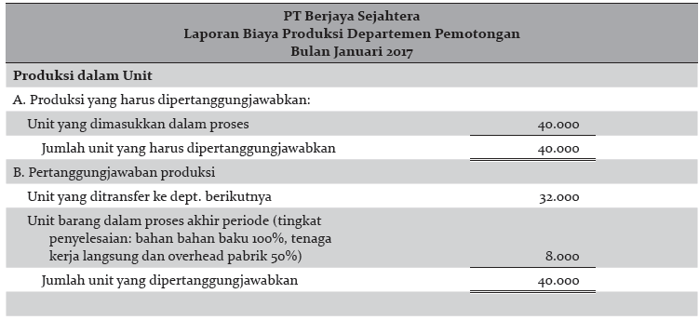
Ilustrasi Penyusunan Laporan Biaya Produksi

Slide 30
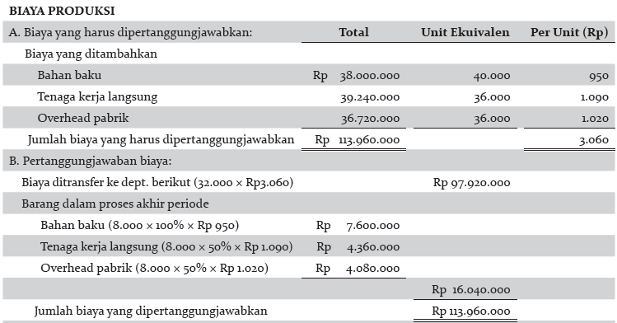

Slide 31
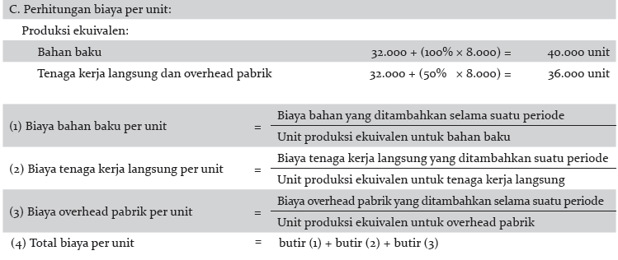

Slide 32
Ilustrasi Penyusunan Laporan Biaya Produksi
Ayat jurnal untuk mencatat proses pemindahan biaya dari departemen pemotongan ke departemen perakitan.
Barang dalam Proses—Dept. Perakitan
97.920.000
Barang dalam Proses—Dept. Pemotongan
97.920.000

Slide 33
Ilustrasi Penyusunan Laporan Biaya Produksi
DEPARTEMEN PERAKITAN
Berikut ini adalah data produksi pada departemen perakitan untuk Januari 2018.
Data Produksi dalam Unit.
Departemen Perakitan memiliki data produksi berikut ini untuk Januari 2018.
Unit barang dalam proses, 1 Januari …………………….. ………………………
0
Unit yang diterima dari departemen sebelumnya ………………………..
32.000
Unit yang selesai dan ditransfer ke gudang barang jadi ………………… ……………………………..
28.000
Unit barang dalam proses, 31 Januari (tingkat penyelesaian tenaga kerja langsung, dan overhead 60%) ….... ……………………………………….
4.000

Slide 34
Ilustrasi Penyusunan Laporan Biaya Produksi
DEPARTEMEN PERAKITAN
Perhitungan unit produksi ekuivalen.
Biaya dari Dept. Sebelumnya
Tenaga Kerja Langsung
Overhead Pabrik
Unit yang selesai dan ditransfer ke gudang barang jadi
28.000
28.000
28.000
Ditambah: Unit barang dalam proses akhir × tingkat penyelesaian.
Dept. sebelumnya : 4.000 × 100%
Tenaga kerja langsung : 4.000 × 60%
Overhead pabrik : 4.000 × 60%
4.000
2.400
2.400
Unit Produksi Ekuivalen
32.000
30.400
30.400

Slide 35
Ilustrasi Penyusunan Laporan Biaya Produksi
DEPARTEMEN PERAKITAN
Perhitungan biaya per unit
Berikut ini adalah biaya produksi yang terjadi selama Januari 2018 pada Departemen Perakitan.
Tenaga kerja langsung …………………..……………………..………………………
Rp43.168.000
Overhead pabrik …………………………………………………………………………..
Rp39.824.000

Slide 36
Ilustrasi Penyusunan Laporan Biaya Produksi
DEPARTEMEN PERAKITAN
Perhitungan biaya per unit
Biaya dari Dept. Sebelumnya
Tenaga Kerja Langsung
Overhead Pabrik
Total
Biaya yang dikerluarkan di Januari
Rp97.920.000
Rp43.168.000
Rp39.824.000
Dibagi: Unit ekuivalen
32.000
30.400
30.400
Biaya per unit*
Rp3.060
Rp1.420
Rp1.310
Rp5.790

Slide 37
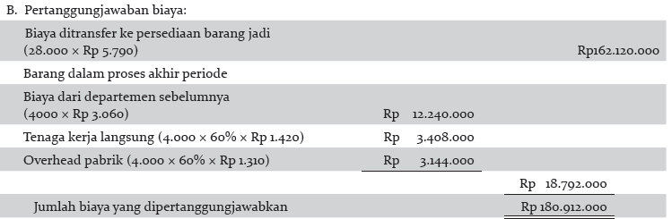
Ilustrasi Penyusunan Laporan Biaya Produksi
DEPARTEMEN PERAKITAN
Pertanggungjawaban biaya

Slide 38
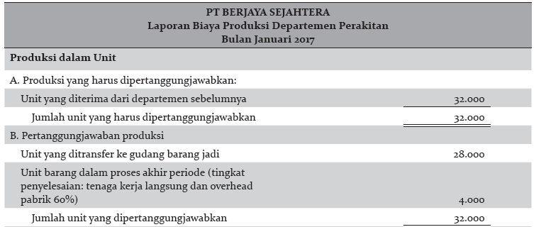
Ilustrasi Penyusunan Laporan Biaya Produksi

Slide 39
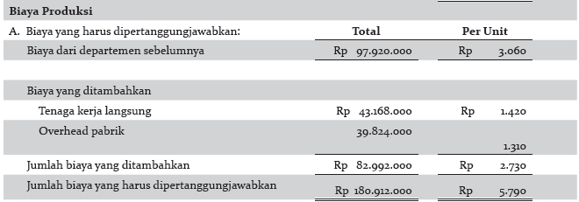
Ilustrasi Penyusunan Laporan Biaya Produksi

Slide 40
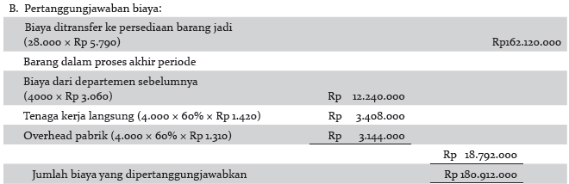
Ilustrasi Penyusunan Laporan Biaya Produksi

Slide 41
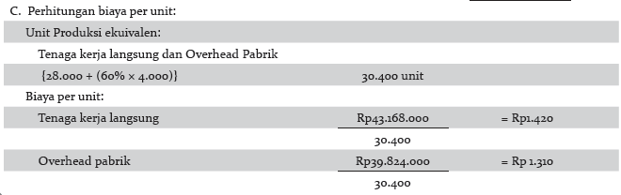
Ilustrasi Penyusunan Laporan Biaya Produksi

Slide 42
Ilustrasi Penyusunan Laporan Biaya Produksi
Ayat jurnal untuk mencatat proses pemindahan biaya dari departemen perakitan ke gudang barang jadi.
Barang Jadi
162.120.000
Barang dalam Proses—Dept. Perakitan
162.120.000

Slide 43
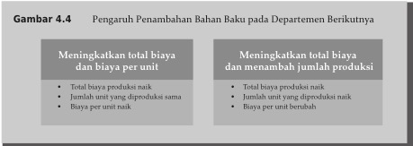
Penambahan Bahan Baku pada Departemen Berikutnya

Slide 44
Penambahan Bahan Baku Tidak Meningkatkan Jumlah Unit dari Produksi yang Dihasilkan
Menggunakan contoh PT Berjaya Sejahtera.
Diasumsikan terjadi penambahan bahan baku senilai Rp23.250.000 tetapi jumlah unit yang dihasilkan tidak berubah.

Slide 45
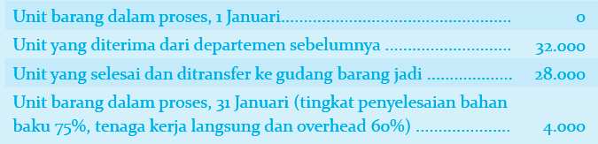
Penambahan Bahan Baku Tidak Meningkatkan Jumlah Unit dari Produksi yang Dihasilkan
Berikut ini disajikan kembali data produksi Departemen Perakitan untuk bulan Januari 2018.

Slide 46
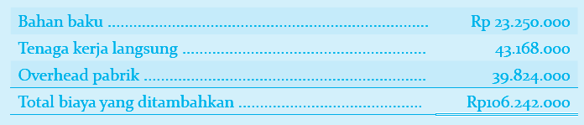
Penambahan Bahan Baku Tidak Meningkatkan Jumlah Unit dari Produksi yang Dihasilkan
Biaya-biaya produksi yang ditambahkan pada Departemen Perakitan selama Januari 2018

Slide 47
Penambahan Bahan Baku Tidak Meningkatkan Jumlah Unit dari Produksi yang Dihasilkan
Perhitungan unit produksi ekuivalen.
Biaya dari Dept. Sebelumnya
Bahan Baku
Tenaga Kerja Langsung
Overhead Pabrik
Unit yang selesai dan ditransfer ke gudang barang jadi
28.000
28.000
28.000
28.000
Ditambah: Unit barang dalam proses akhir × tingkat penyelesaian.
Dept. sebelumnya : 4.000 × 100%
Bahan baku : 4.000 × 75%
Tenaga kerja langsung : 4.000 × 60%
Overhead pabrik : 4.000 × 60%
4.000
3.000
2.400
2.400
Unit Produksi Ekuivalen
32.000
31.000
30.400
30.400

Slide 48
Penambahan Bahan Baku Tidak Meningkatkan Jumlah Unit dari Produksi yang Dihasilkan
Perhitungan biaya per unit.
Biaya dari Dept. Sebelumnya
Bahan Baku
Tenaga Kerja Langsung
Overhead Pabrik
Total
Biaya yang dikerluarkan di Januari
Rp97.920.000
Rp23.250.000
Rp43.168.000
Rp39.824.000
Dibagi: Unit ekuivalen
32.000
31.000
30.400
30.400
Biaya per unit*
Rp3.060
Rp750
Rp1.420
Rp1.310
Rp6.540

Slide 49
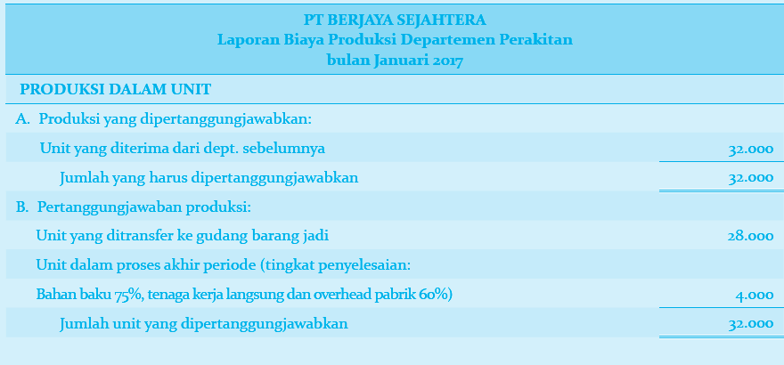
Penambahan Bahan Baku Tidak Meningkatkan Jumlah Unit dari Produksi yang Dihasilkan

Slide 50
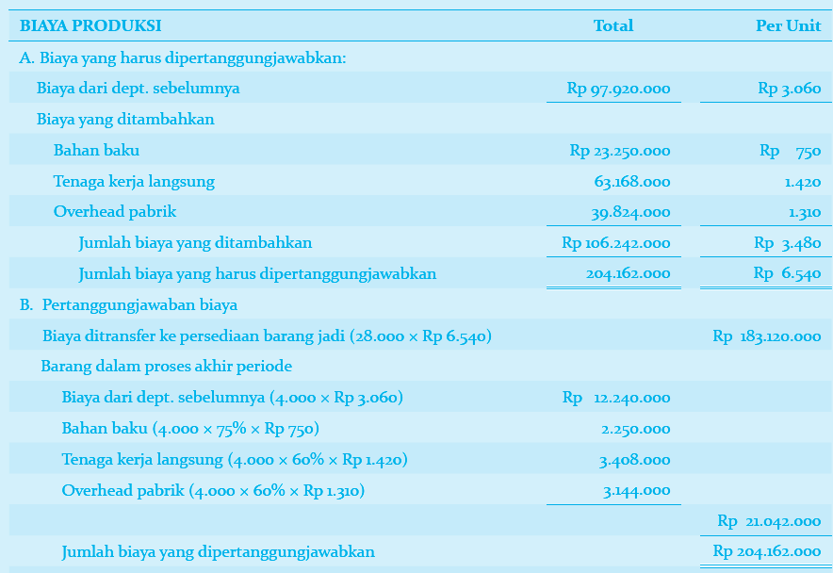
Penambahan Bahan Baku Tidak Meningkatkan Jumlah Unit dari Produksi yang Dihasilkan

Slide 51
Penambahan Bahan Baku Meningkatkan Jumlah Unit dari Produksi yang Dihasilkan
Dalam contoh ini penambahan bahan baku sebesar Rp23.250.000 selama Januari 2018 pada Departemen Perakitan.
Menghasilkan tambahan jumlah unit dari sebuah produk yang dihasilkan.

Slide 52
Penambahan Bahan Baku Meningkatkan Jumlah Unit dari Produksi yang Dihasilkan
Berikut ini disajikan kembali data produksi Departemen Perakitan untuk bulan Januari 2018.
Unit barang dalam proses, 1 Januari .……………….……..………………………
0
Unit yang diterima dari departemen sebelumnya …..……………………..
32.000
Kenaikan jumlah unit dalam proses ………………………….……………………..
4000
Unit yang selesai dan ditransfer ke gudang barang jadi …………………..
35.000
Unit barang dalam proses, 31 Januari (tingkat penyelesaian bahan baku 75%, tenaga kerja langsung dan overhead 50% ………………………
1.000

Slide 53
Penambahan Bahan Baku Meningkatkan Jumlah Unit dari Produksi yang Dihasilkan
Biaya-biaya produksi yang ditambahkan pada Departemen Perakitan selama Januari 2018
Bahan baku ……………………………………..……………….……..………………………
Rp23.250.000
Tenaga kerja langsung ……………………………………………..……………………..
43.168.000
Overhead pabrik ………………………….………………………….……………………..
39.824.000
Total biaya yang ditambahkan
Rp106.242.000

Slide 54
Penambahan Bahan Baku Meningkatkan Jumlah Unit dari Produksi yang Dihasilkan
Perhitungan unit produksi ekuivalen.
Biaya dari Dept. Sebelumnya
Bahan Baku
Tenaga Kerja Langsung
Overhead Pabrik
Unit yang selesai dan ditransfer ke gudang barang jadi
35.000
35.000
35.000
35.000
Ditambah: Unit barang dalam proses akhir × tingkat penyelesaian.
Dept. sebelumnya : 1.000 × 100%
Bahan baku : 1.000 × 75%
Tenaga kerja langsung : 1.000 × 50%
Overhead pabrik : 1.000 × 50%
1.000
750
500
500
Unit Produksi Ekuivalen
36.000
35.750
35.500
35.500

Slide 55
Penambahan Bahan Baku Tidak Meningkatkan Jumlah Unit dari Produksi yang Dihasilkan
Perhitungan biaya per unit.
Biaya dari Dept. Sebelumnya
Bahan Baku
Tenaga Kerja Langsung
Overhead Pabrik
Total
Biaya yang dikerluarkan di Januari
Rp97.920.000
Rp23.250.000
Rp43.168.000
Rp39.824.000
Dibagi: Unit ekuivalen
36.000
35.750
35.500
35.500
Biaya per unit*
Rp2.720
Rp650
Rp1.216
Rp1.121
Rp5.707

Slide 56
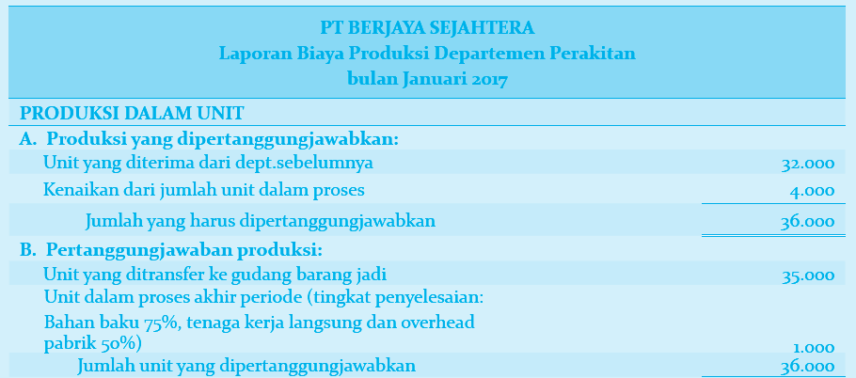
Penambahan Bahan Baku Meningkatkan Jumlah Unit dari Produksi yang Dihasilkan

Slide 57
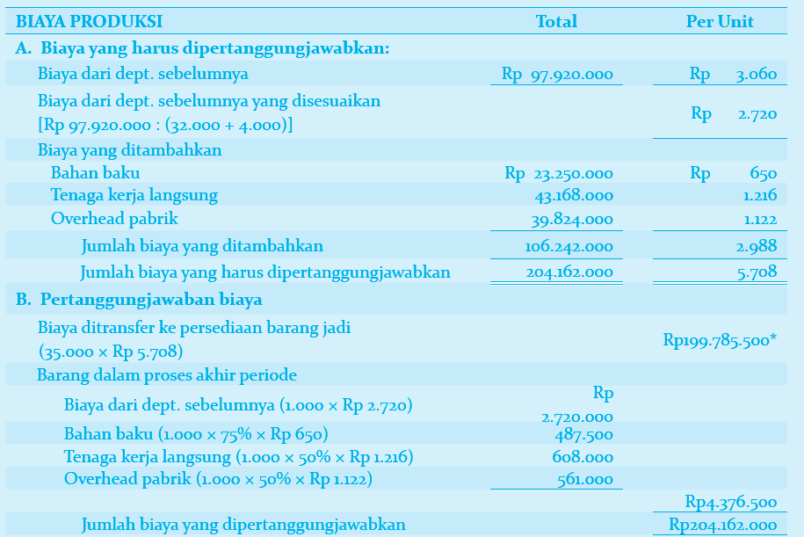
Penambahan Bahan Baku Meningkatkan Jumlah Unit dari Produksi yang Dihasilkan

